Slide 1
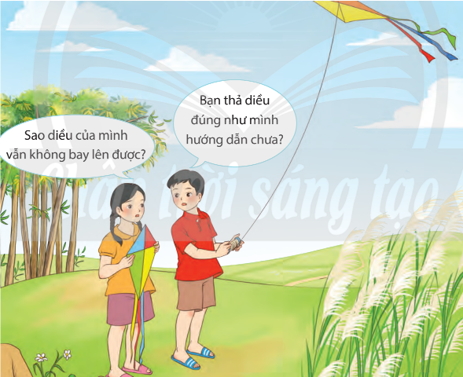

Slide 2
BÀI 8: ĐỒ CHƠI DÂN GIAN

Slide 3

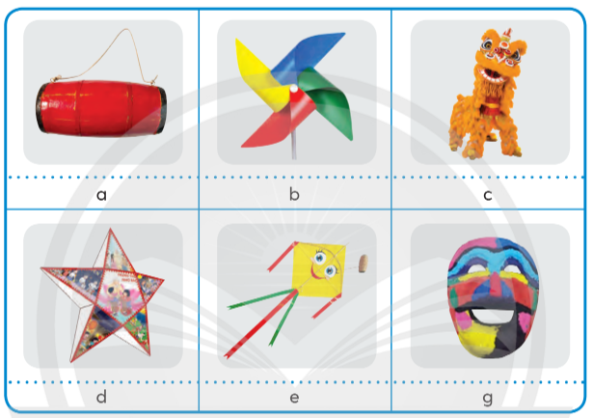
Hãy gọi tên các đồ chơi dưới đây

Slide 4

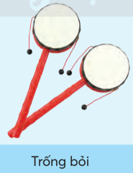
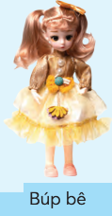
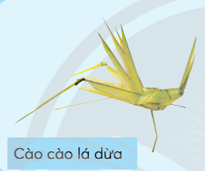
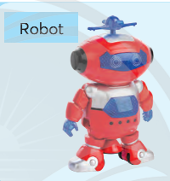
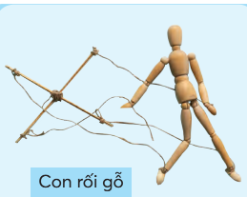
Em hãy cho biết đâu là trò chơi dân gian:

Slide 5
BÀI 8: ĐỒ CHƠI DÂN GIAN
Đồ chơi dân gian được làm thủ công từ các chất liệu thiên nhiên, mang đậm nét văn hoá, lịch sử Việt Nam.
Đôc hơi dân gian có nhiều loại đơn giản đeén phức tạp. Vật liệu đồ chơi dân gian có thể là tre, giấy, đất sét, đất nung,…

Slide 6



2. SỬ DỤNG ĐỒ CHƠI DÂN GIAN
B4
B2
B3
B1

Slide 7

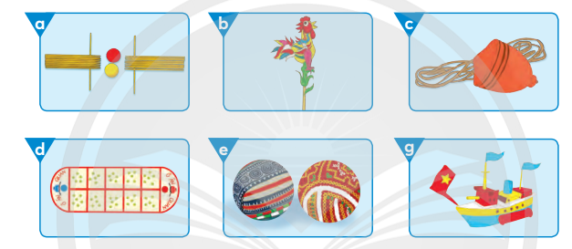

Slide 9
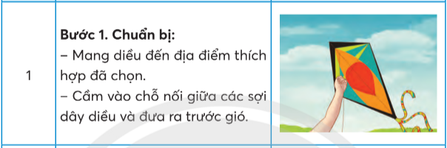
Hướng dẫn thả diều giấy

Slide 10
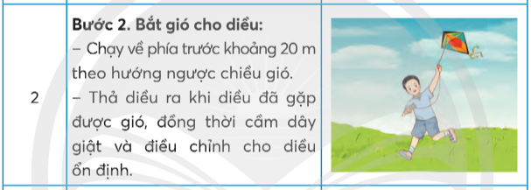
Hướng dẫn thả diều giấy

Slide 11
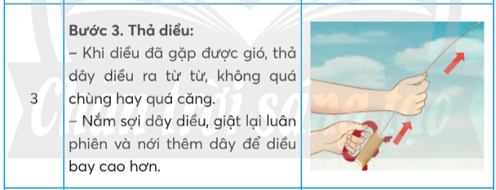
Hướng dẫn thả diều giấy

Slide 12
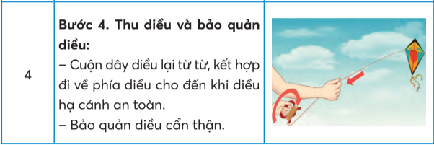
Hướng dẫn thả diều giấy

